Slide 1
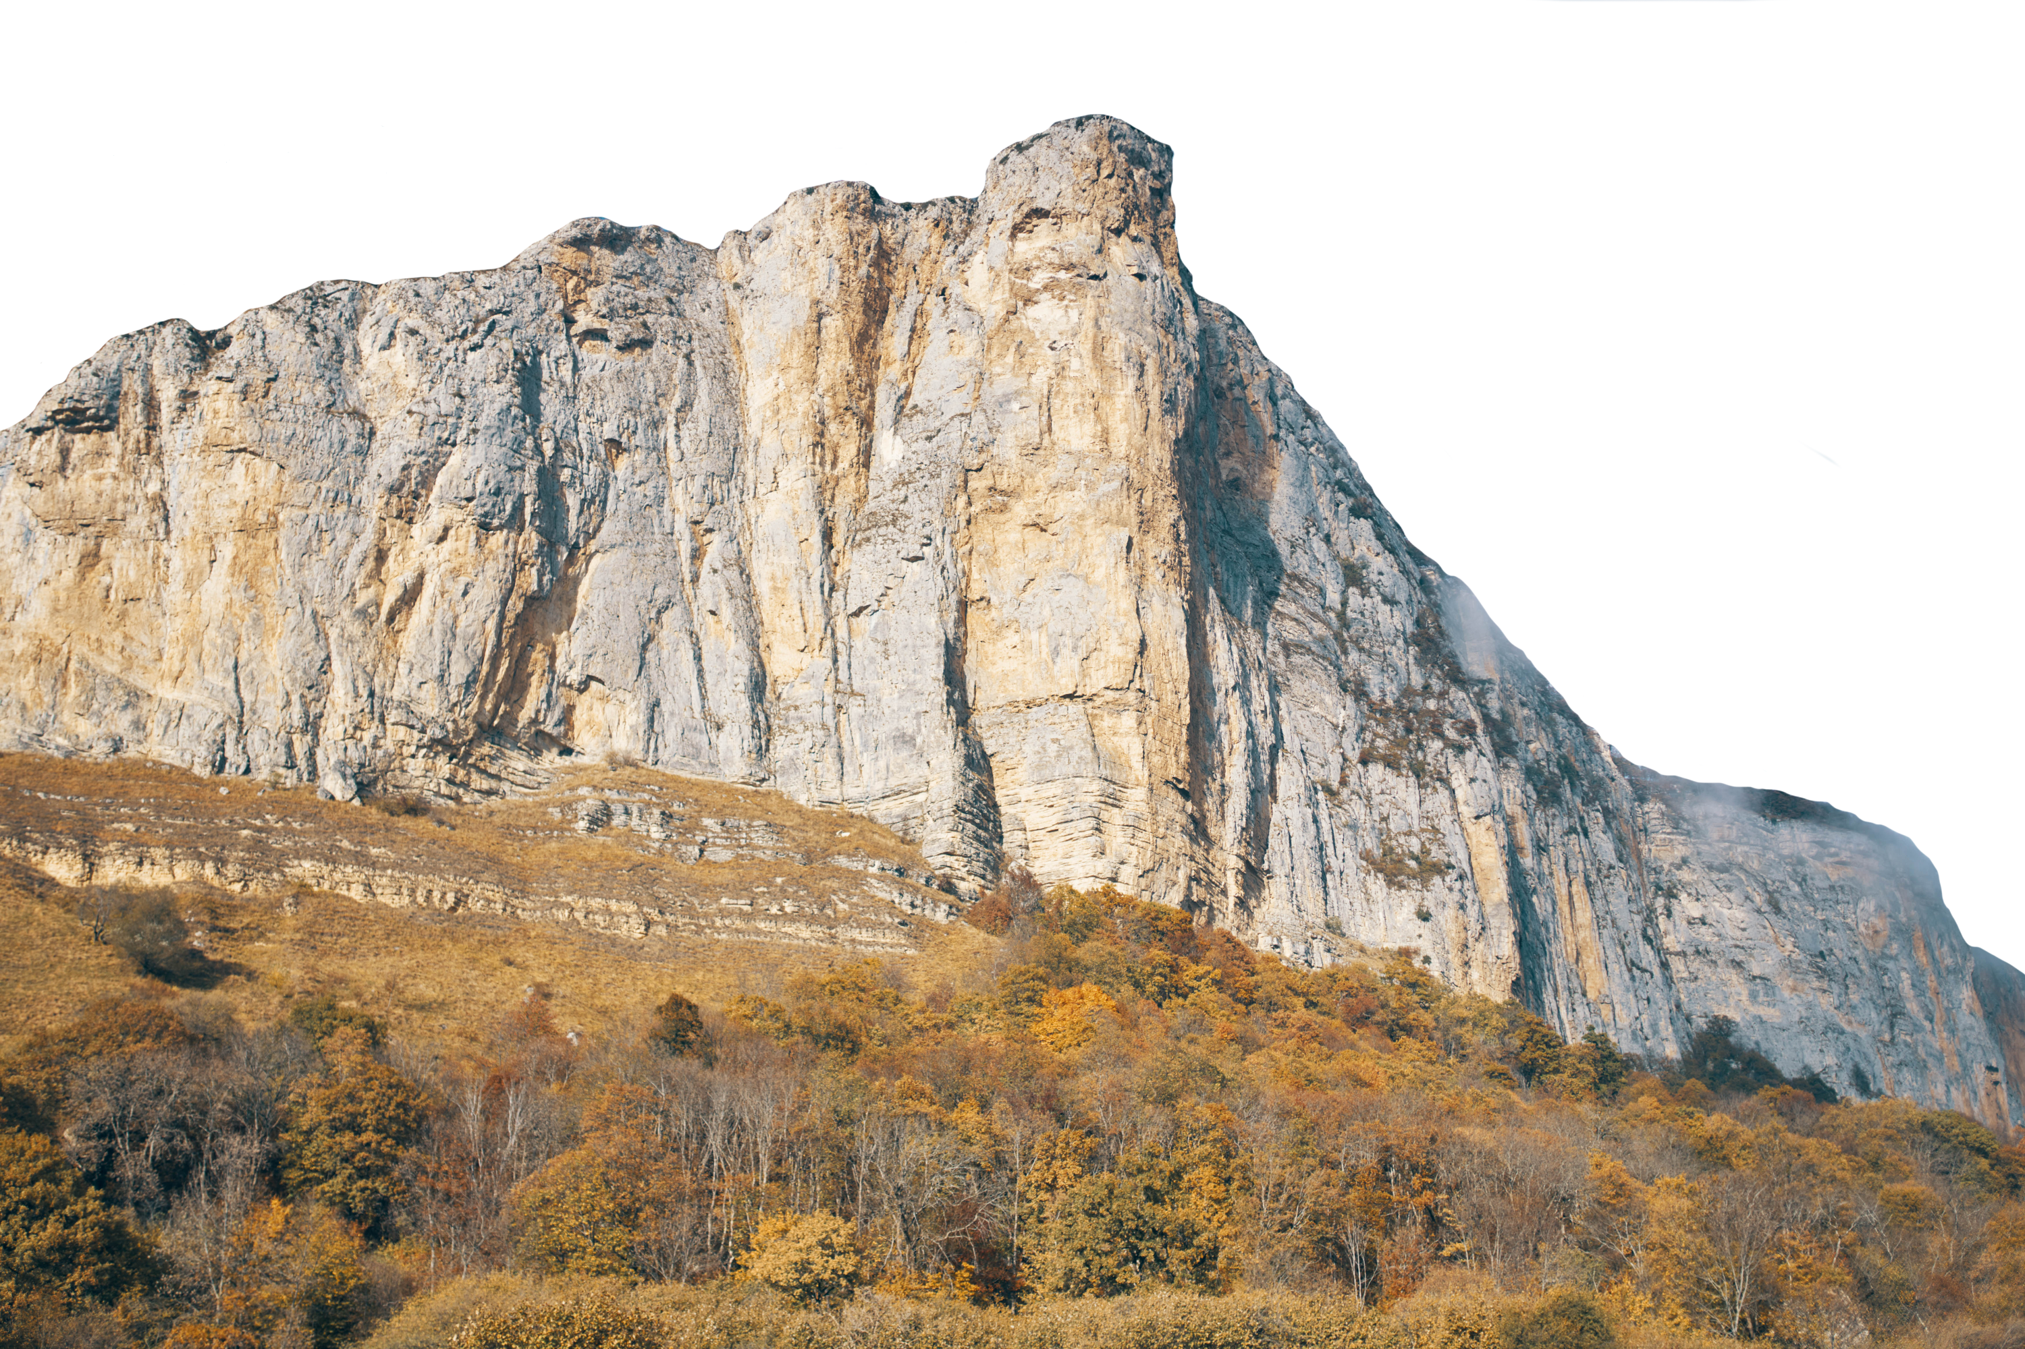

Lección 13
LA VISIÓN DE ESPERANZA
Ezequiel 47.1-9, 12
«Y junto al río, en la ribera, a uno y otro lado, crecerá toda clase de
árboles frutales; sus hojas nunca caerán ni faltará su fruto. A su
tiempo madurará, porque sus aguas salen del santuario. Su fruto
será para alimento y su hoja para medicina».
Ezequiel 47.12

Slide 2
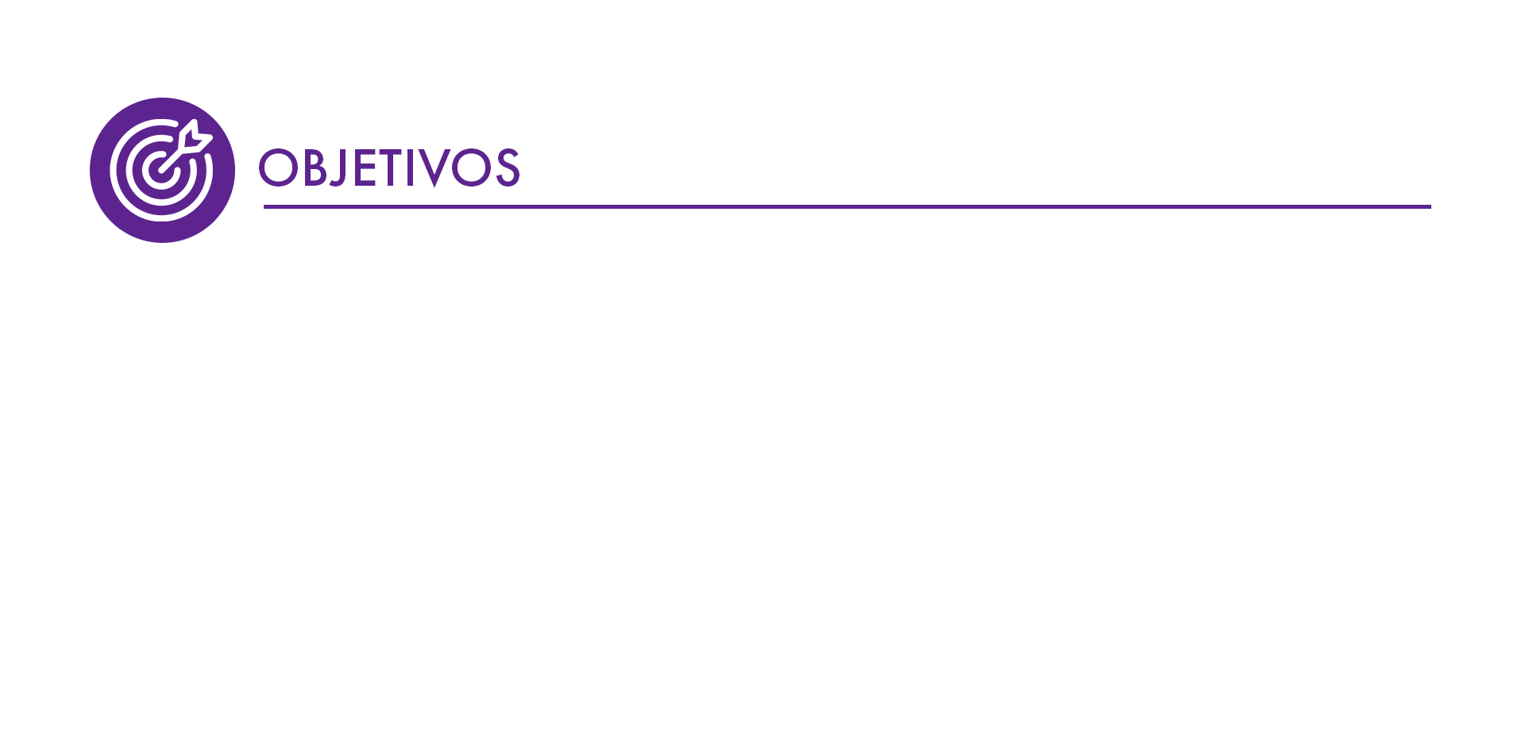
Describir el significado simbólico del río que fluye desde el Templo en Ezequiel 47 como una imagen de la presencia vivificadora de Dios.
Analizar cómo la progresión del río (tobillos, rodillas, cintura, aguas profundas) representa el crecimiento espiritual en la vida del creyente.
Identificar maneras prácticas en las cuales puede ser canal de vida, sanidad y esperanza en su comunidad, al igual que el río de la visión de Ezequiel.

Slide 3
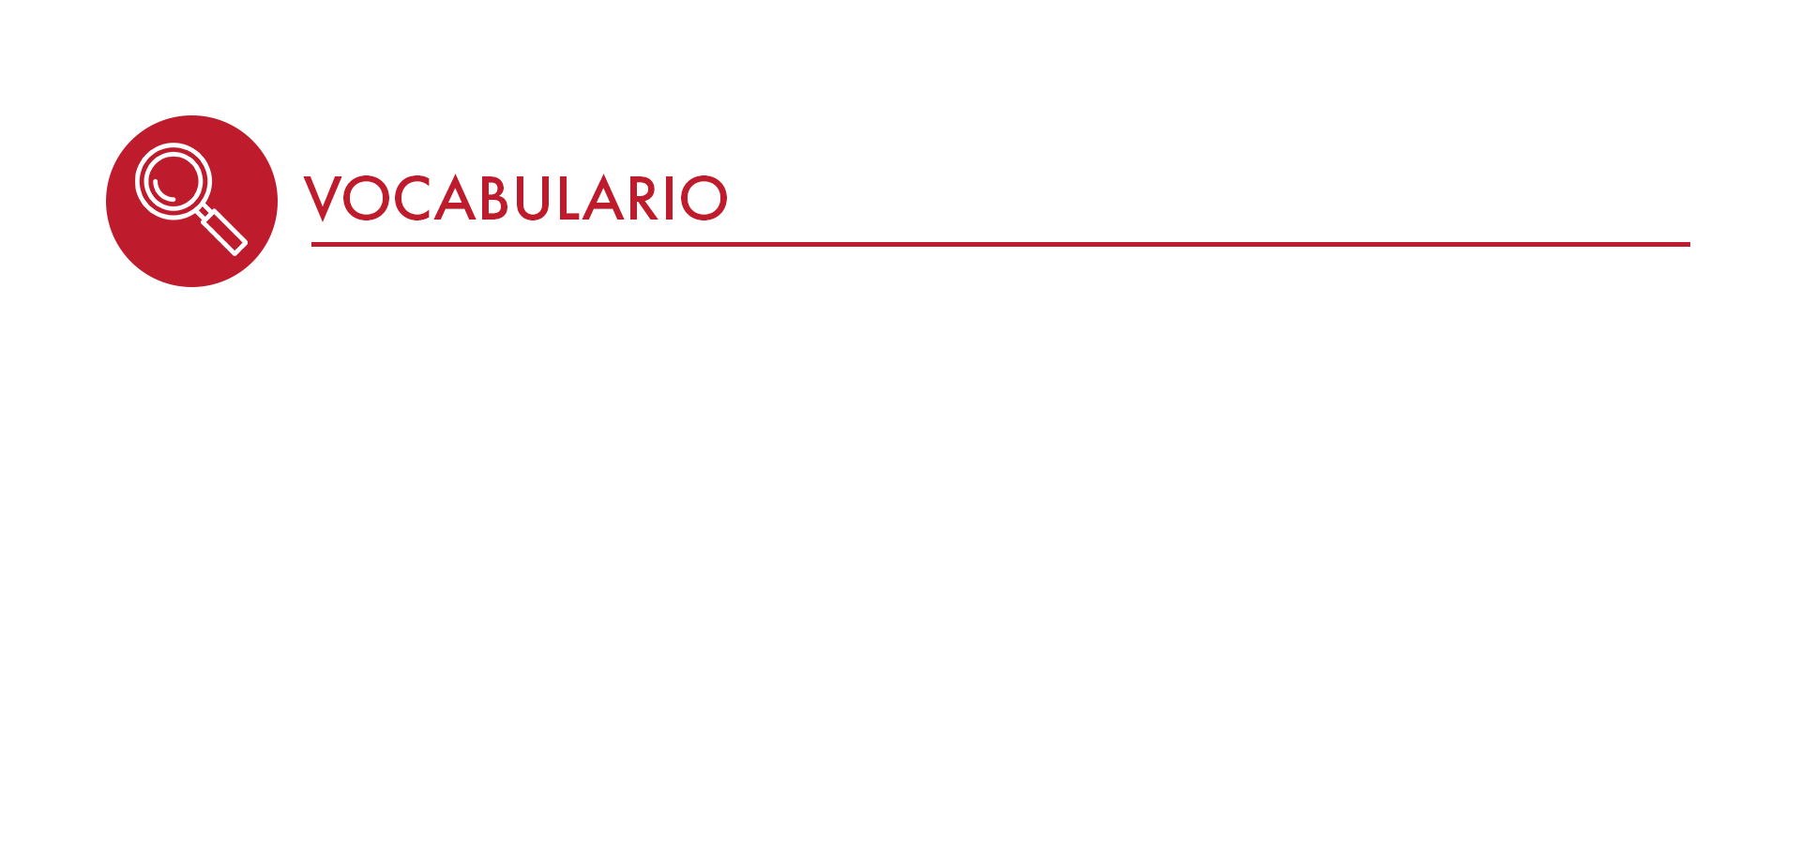
Casa: En este pasaje bíblico, la palabra casa se refiere al Templo de Jerusalén donde el pueblo hebreo adoraba a Dios. Tanto en el Antiguo como en el Nuevo Testamento es común encontrar textos que se refieren a los santuarios como la casa de Dios.
Codo: Medida de longitud de 18 a 21 pulgadas, es decir, de 44 a 52 centímetros. Literalmente, un codo corresponde a la distancia desde el codo hasta la punta del dedo medio de un hombre adulto. Para efectos prácticos, usualmente se calcula como 45 centímetros o 18 pulgadas.
Arabá: Otro nombre para el Mar Salado o el Mar Muerto. Como este cuerpo de agua tiene diez veces la cantidad de sal que los océanos, no hay vida marina en él.

Slide 4
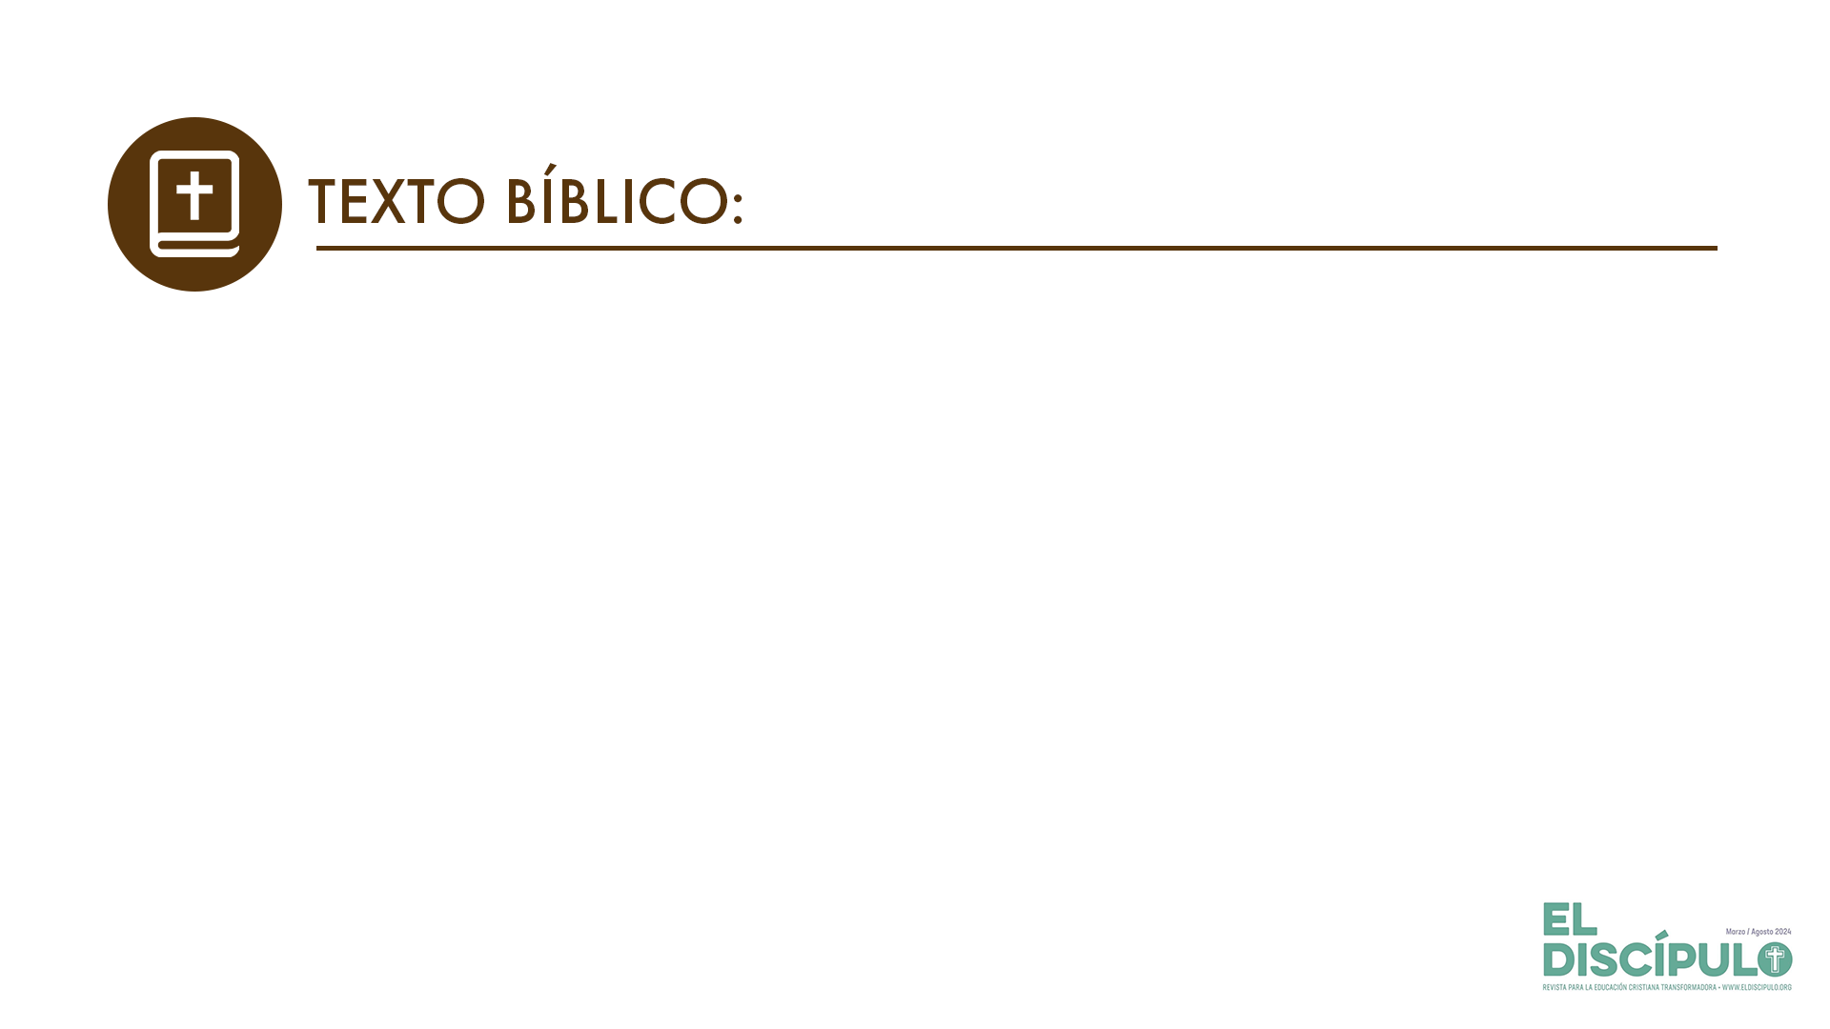
Ezequiel 47.1-2
RVR
1 Me hizo volver luego a la entrada de la casa. Y vi que salían aguas por debajo del umbral de la casa hacia el oriente, porque la fachada de la casa estaba al oriente; y las aguas descendían por debajo, hacia el lado derecho de la casa, al sur del altar.
2 Me sacó por el camino de la puerta del norte y me hizo dar la vuelta por el camino exterior, fuera de la puerta, al camino de la que mira al oriente; y vi que las aguas salían del lado derecho.
VP
1 El hombre me hizo volver después a la entrada del templo. Entonces vi que por debajo de la puerta brotaba agua, y que corría hacia el oriente, hacia donde estaba orientado el templo. El agua bajaba por el lado derecho del templo, al lado sur del altar.
2 Luego me hizo salir del terreno del templo por la puerta norte, y me hizo dar la vuelta por fuera hasta la entrada exterior que miraba al oriente. Un pequeño chorro de agua brotaba por el lado sur de la entrada.

Slide 5
Ezequiel 47.3-4
RVR
3 Salió el hombre hacia el oriente, llevando un cordel en la mano. Midió mil codos y me hizo pasar por las aguas, que me llegaban hasta los tobillos.
4 Midió otros mil y me hizo pasar por las aguas, que me llegaban hasta las rodillas. Midió luego otros mil y me hizo pasar por las aguas, que me llegaban hasta la cintura.
VP
3 El hombre salió hacia el oriente con una cuerda en la mano, midió quinientos metros y me hizo cruzar la corriente; el agua me llegaba a los tobillos.
4 Luego midió otros quinientos metros y me hizo cruzar la corriente; el agua me llegaba entonces hasta las rodillas. Midió otros quinientos metros y me hizo cruzar la corriente; el agua me llegaba ya a la cintura.

Slide 6
Ezequiel 47.5-6
RVR
5 Midió otros mil, y era ya un río que yo no podía pasar, porque las aguas habían crecido de manera que el río no se podía pasar sino a nado.
6 Y me dijo: «¿Has visto, hijo de hombre?» Después me llevó, y me hizo volver por la ribera del río.
VP
5 Midió otros quinientos metros y la corriente era ya un río que no pude atravesar; se había convertido en un río tan hondo que sólo se podía cruzar a nado.
6 Entonces me dijo: «Fíjate bien en lo que has visto». Después me hizo volver por la orilla del río,

Slide 7
Ezequiel 47.7-8
RVR
7 Y al volver vi que en la ribera del río había muchísimos árboles a uno y otro lado.
8 Entonces me dijo: «Estas aguas salen a la región del oriente, descienden al Arabá y entran en el mar. Y al entrar en el mar, las aguas son saneadas.
VP
7 y vi que en las dos orillas había muchos árboles.
8 Entonces me dijo: «Esta agua corre hacia la región oriental y llega hasta la cuenca del Jordán, de donde desembocará en el Mar Muerto. Cuando llegue allá, el agua del mar se volverá dulce.

Slide 8
Ezequiel 47.9
RVR
9 Todo ser viviente que nade por dondequiera que entren estos dos ríos, vivirá; y habrá muchísimos peces por haber entrado allá estas aguas, pues serán saneadas. Vivirá todo lo que entre en este río.
VP
9 En cualquier parte a donde llegue esta corriente, podrán vivir animales de todas clases y muchísimos peces. Porque el agua de este río convertirá el agua amarga en agua dulce, y habrá todo género de vida.

Slide 9
Ezequiel 47.12
RVR
12 Y junto al río, en la ribera, a uno y otro lado, crecerá toda clase de árboles frutales; sus hojas nunca caerán ni faltará su fruto. A su tiempo madurará, porque sus aguas salen del santuario. Su fruto será para alimento y su hoja para medicina.
VP
12 En las dos orillas del río crecerá toda clase de árboles frutales. Sus hojas no se caerán nunca, ni dejarán de dar fruto jamás. Cada mes tendrán fruto, porque estarán regados con el agua que sale del templo. Los frutos servirán de alimento y las hojas de medicina.

Slide 10
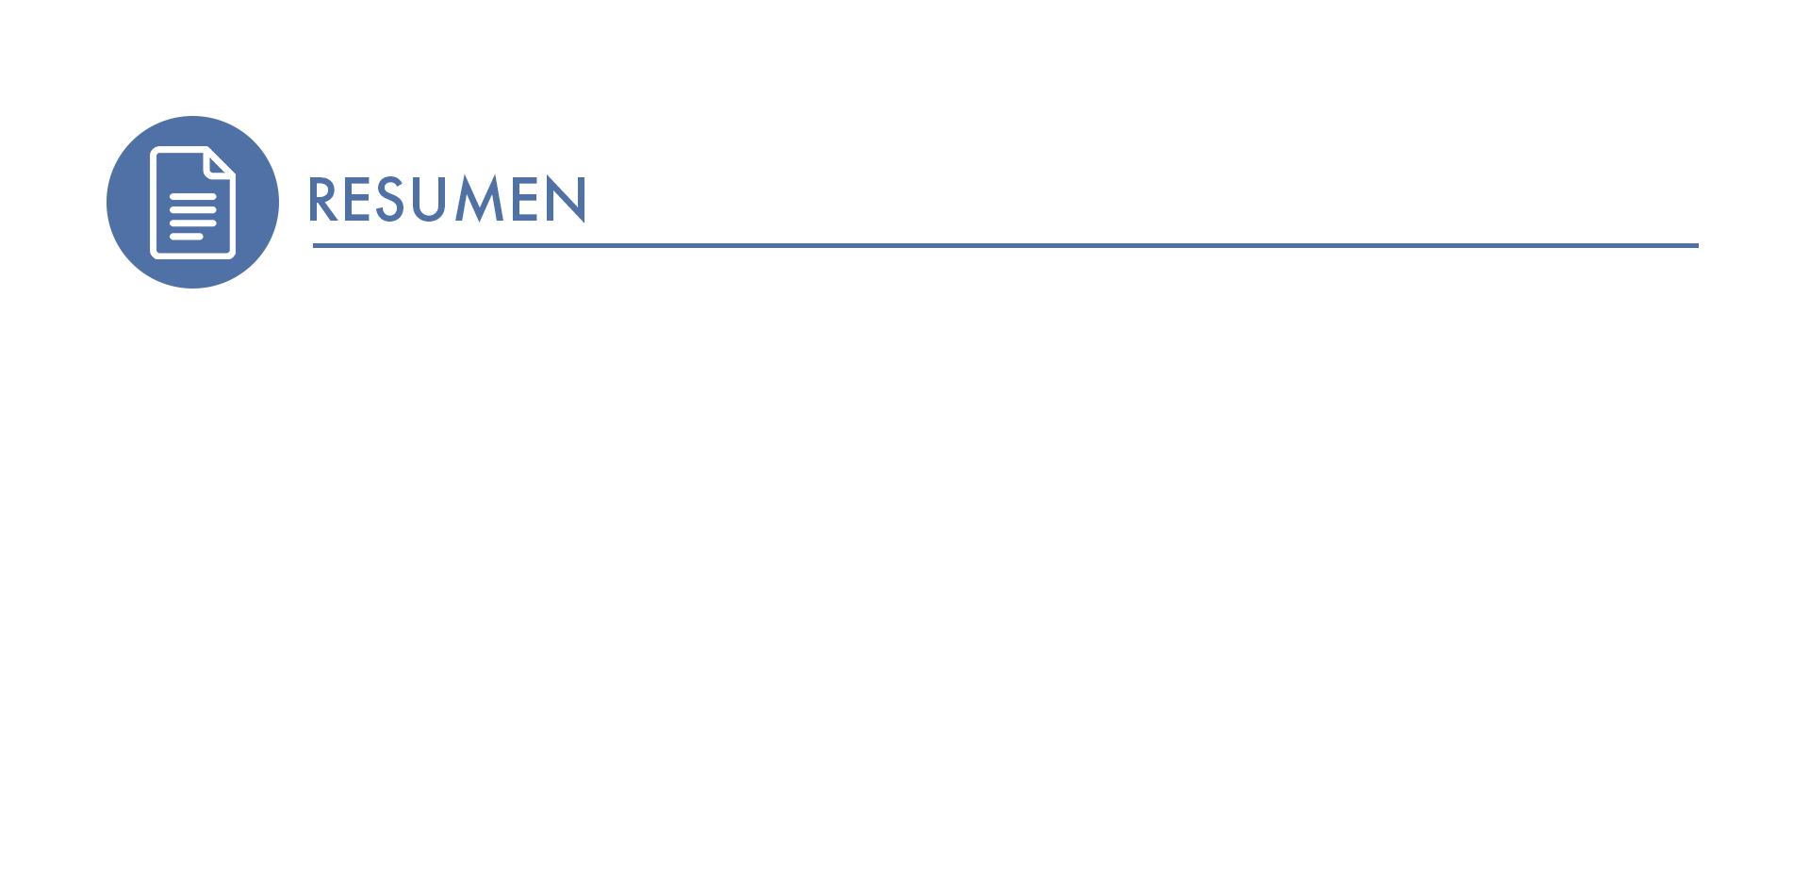
Los puntos principales de esta lección son los siguientes:
Ezequiel 47 presenta una visión gloriosa y profundamente consoladora en medio de un contexto de ruina, exilio y pérdida.
Dios es fuente de renovación constante. Por eso nos llama a cultivar una vida centrada en la adoración y la búsqueda de intimidad con él.
El crecimiento espiritual es progresivo.
No hay lugar ni persona que Dios no pueda restaurar si se expone a su presencia vivificadora.

Slide 11
La gracia de Dios trae vida abundante.
La sanidad que Dios provee es integral. La visión no se limita a una restauración espiritual.
La esperanza inspira acción.
Nuestras vidas pueden ser un templo del cual fluya agua viva para bendecir a los demás.

Slide 12
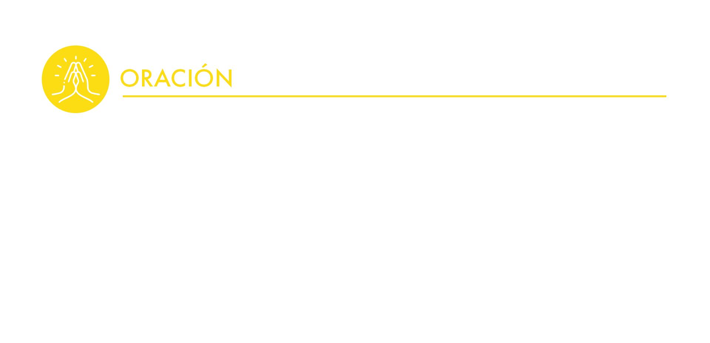
Padre misericordioso, tu extraordinario poder puede hacer de una gota todo un río. Tú puedes hacer florecer el desierto y hasta logras endulzar las aguas del Mar Salado. Tú puedes generar vida allí donde no la hay. Tú puedes transformar nuestras miserias materiales en riquezas espirituales. Por todas estas razones, hoy te alabamos y te rogamos que nos bendigas, en el nombre de Jesús. Amén.

